Slide 1
«Боевое братство»
Городская военно-спортивная командная патриотическая игра
Конкурсное задание №2
Город Касимов 14.06.2019г.

Slide 2
Цели и задачи
патриотическое воспитание подростков;
повышение престижа воинской службы;
формирование положительной мотивации к ведению
здорового образа жизни;
обмен опытом по патриотическому воспитанию и
военно-спортивной подготовке подростков и юношей;
внедрение и развитие новых форм отдыха и занятости
детей и подростков.

Slide 3
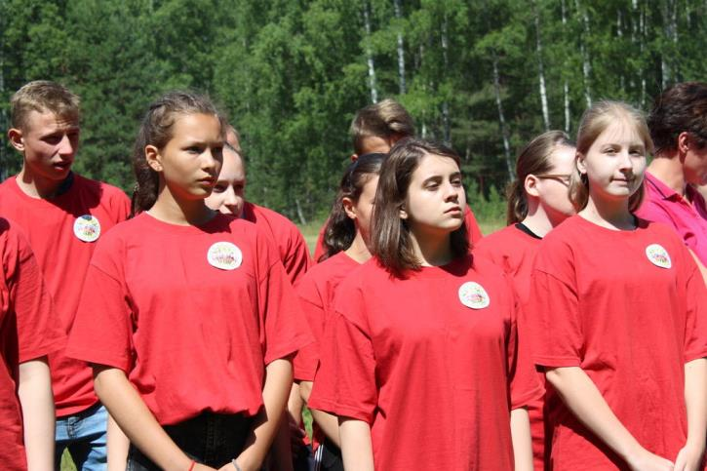
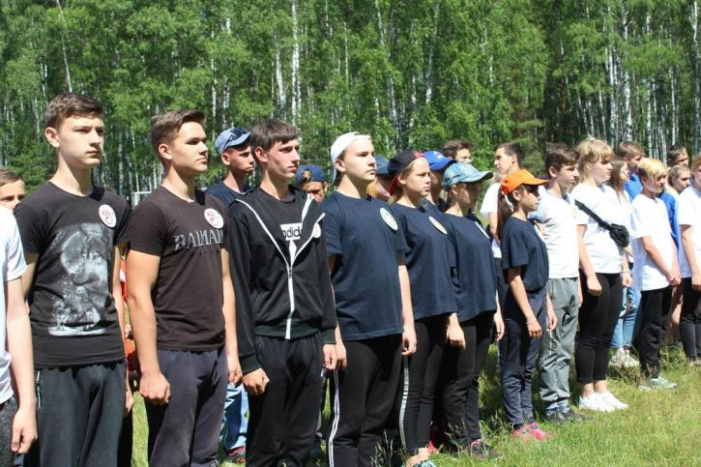
Участники соревнований
В городской военно-спортивной командной патриотической игре «Боевое братство» приняли участвовали 6 команд образовательных организаций города. Команду представляли десять человек, девушки и юноши в возрасте от 14 до 16 лет. Каждая команда имела единую форму одежды и опознавательный знак (эмблема).

Slide 4
Программа Соревнований
Конкурс эмблем на патриотическую тематику;
Конкурс «Знатоки истории»;
Преодоление заграждения «Колючая проволока»;
Препятствие «Забор»;
Переправа «Навесной мост»;
«Метание гранаты в горизонтальную цель»;
«Разборка/сборка АК-105» на время;
«Снаряжение магазина АК» на время;
«Стрельба из пневматической винтовки» по 3 мишеням на результат.

Slide 5
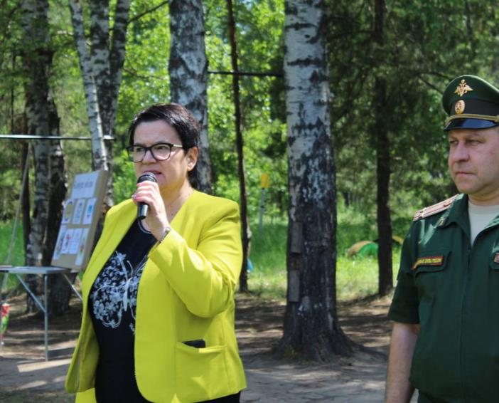
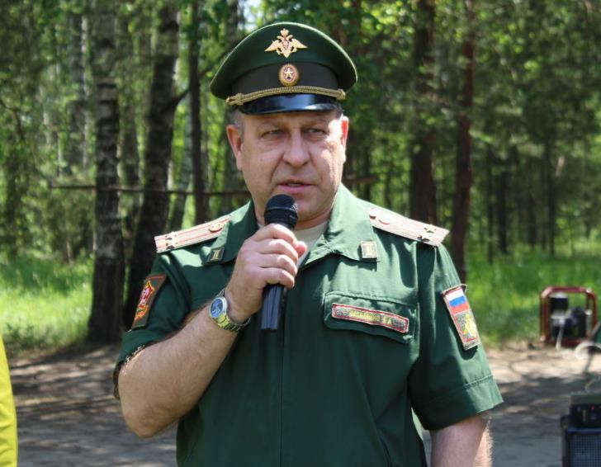
Участников игры приветствовали исполняющий обязанности заместителя главы администрации муниципального образования городской округ город Касимов по социальным вопросам, председатель оргкомитета по участию в конкурсе городов России «Города для детей 2019», председатель жюри игры «Боевое братство» Нина Владимировна Никитина и военный комиссар
г. Касимов и Касимовского района Рязанской области, заместитель председателя городского Совета отцов Леонид Алексеевич Остапенко.

Slide 6
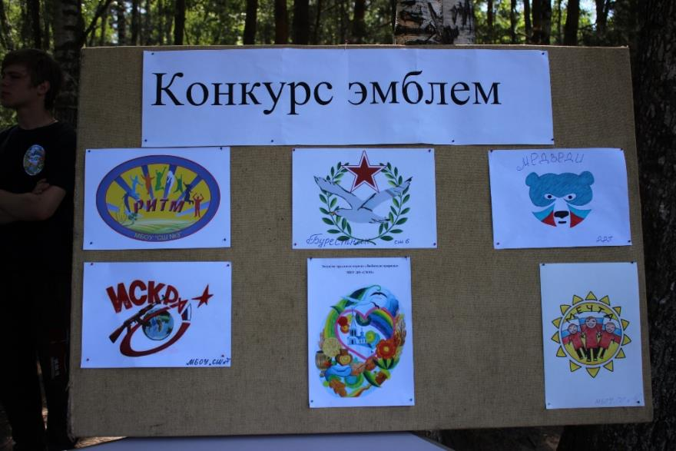
Конкурс эмблем на патриотическую тематику
Эмблема должна была отразить военно-патриотическую тематику
и соответствовать названию команды.

Slide 7
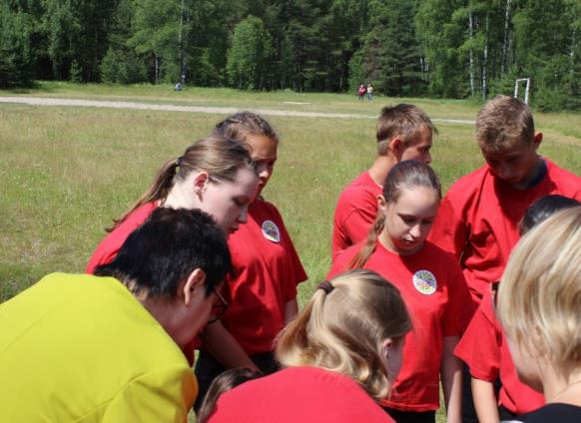
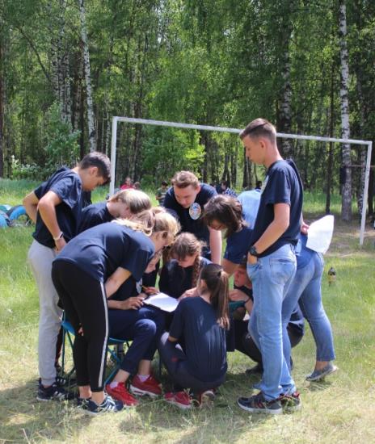
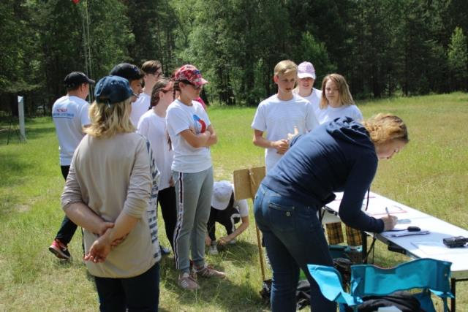
Конкурс «Знатоки истории»
Конкурс предусматривал тестовые задания на знания истории Отечества, истории армии и флота, биографии героев-земляков и знаменитых людей Рязанского края.

Slide 8
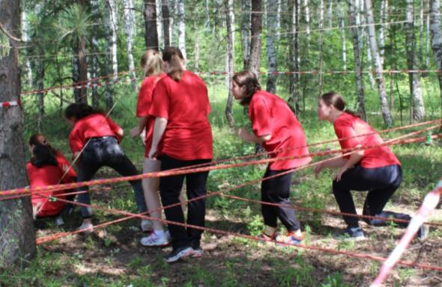
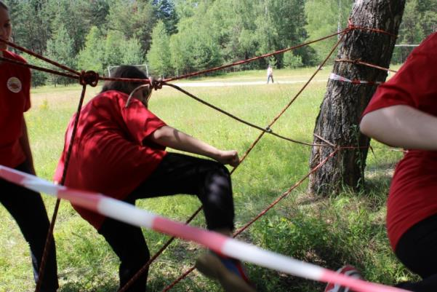
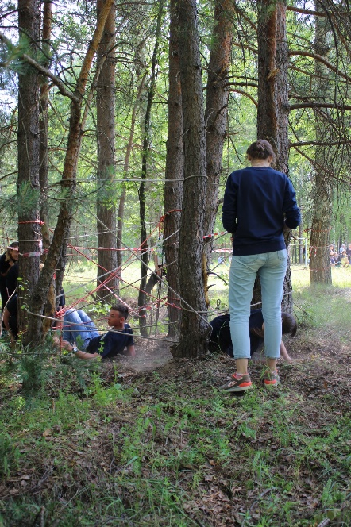
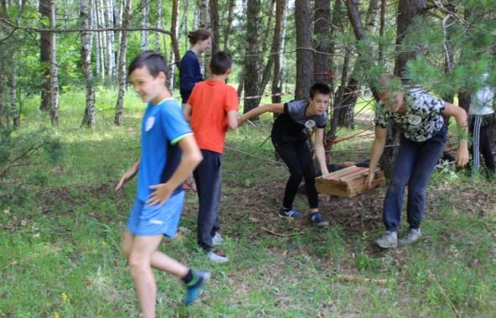
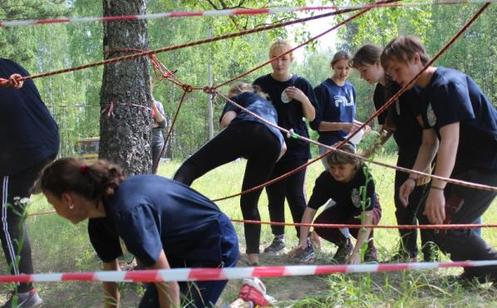
«Колючая проволока»
Конкурс предусматривал преодоление командой «растяжек» и перенос ящика с «боеприпасами».

Slide 9
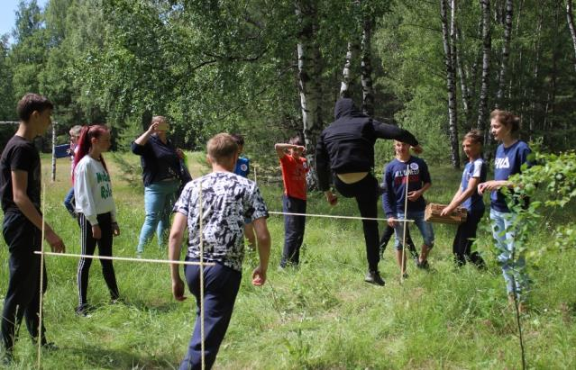
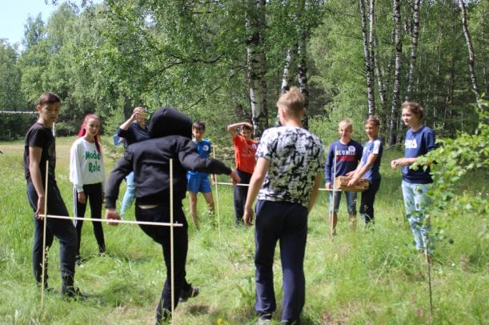
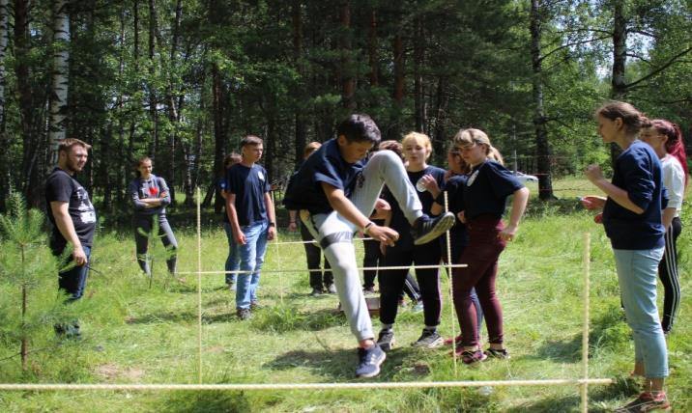
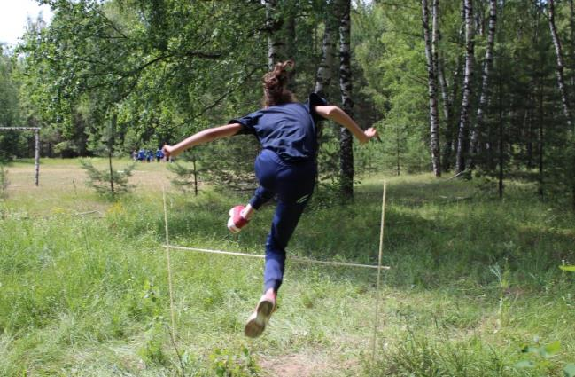
«Забор»
Команда с ящиком «боеприпасов» преодолевала пять барьеров с
препятствиями.

Slide 10
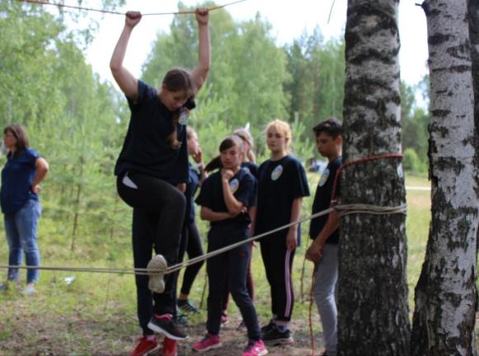
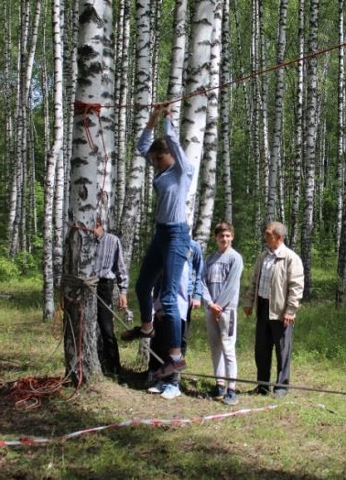
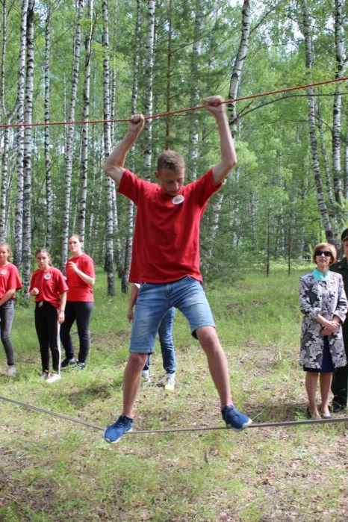
«Навесной мост»
По «навесному мосту» команда должна переправиться на целевую сторону и переправить ящик с «боеприпасами».

Slide 11
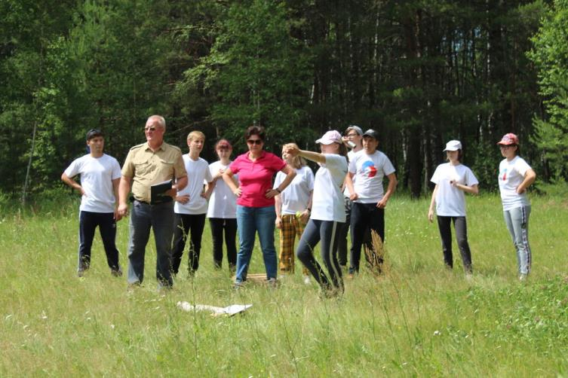
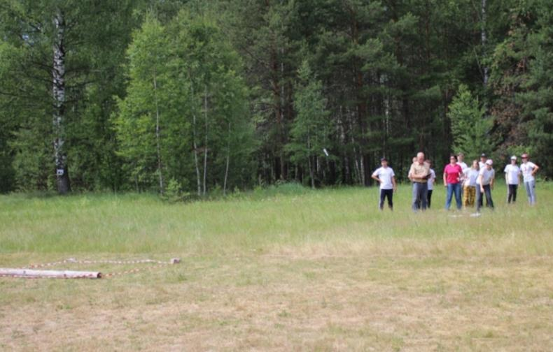
«Метание гранаты в горизонтальную цель»
Участнику предстояло поразить горизонтальную цель гранатой на расстоянии 12 м .
Девушки метали гранату весом 300 г., юноши - 750 г.

Slide 12
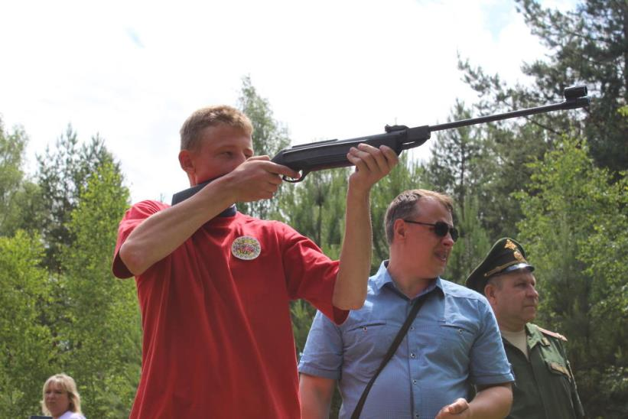
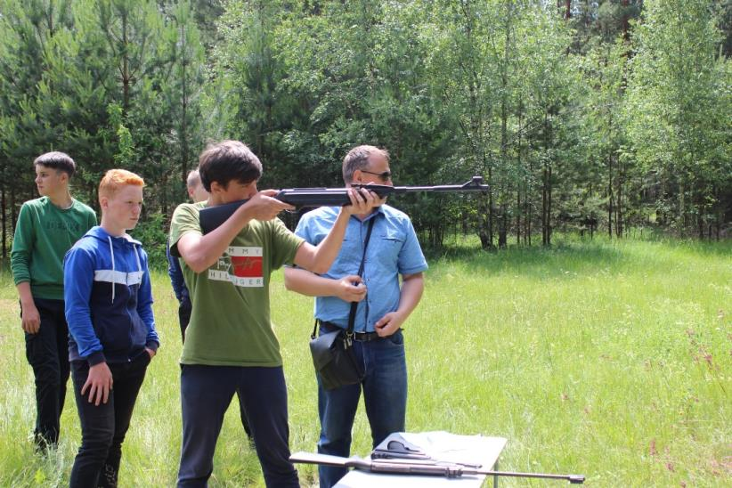
«Стрельба из пневматической винтовки»
Участнику соревнований предстояло поразить мишень использовав
3 пристрелочных и 5 зачётных выстрелов.

Slide 13
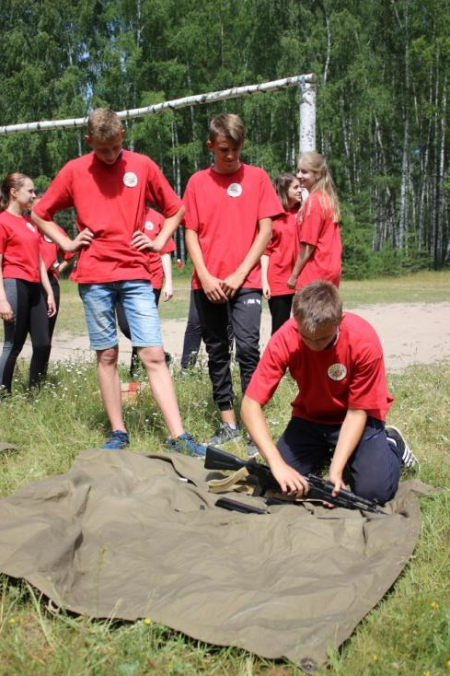
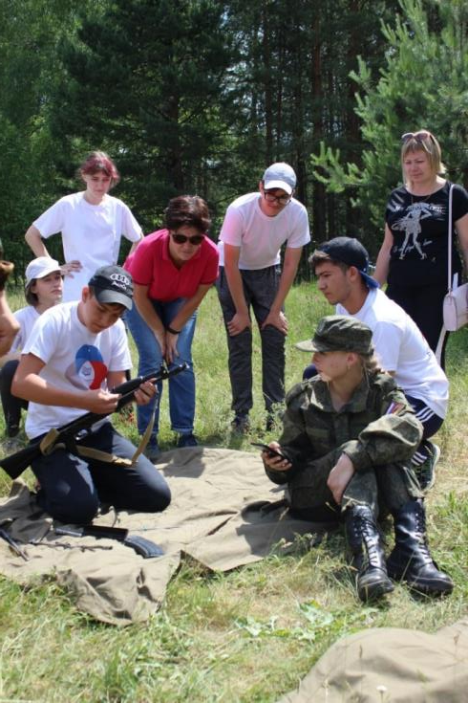
«Разборка/сборка АК-105»
Участнику соревнований предстояло, на время, произвести разборку и сборку АК-105.

Slide 14
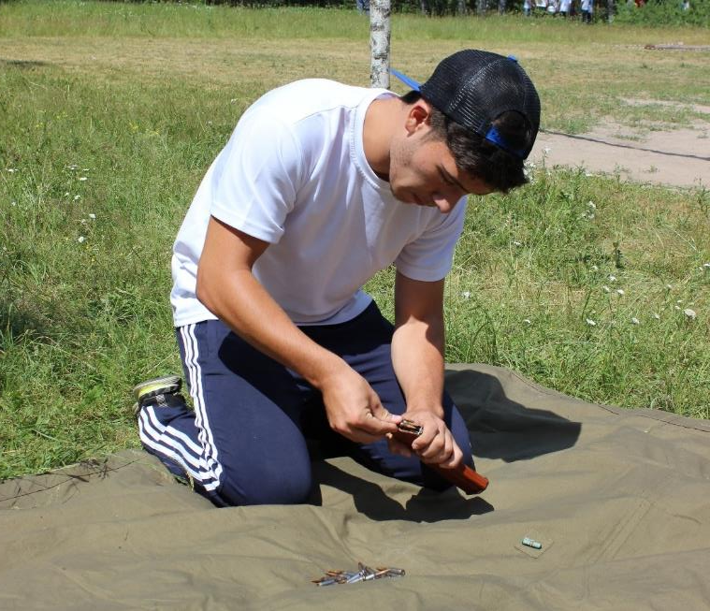
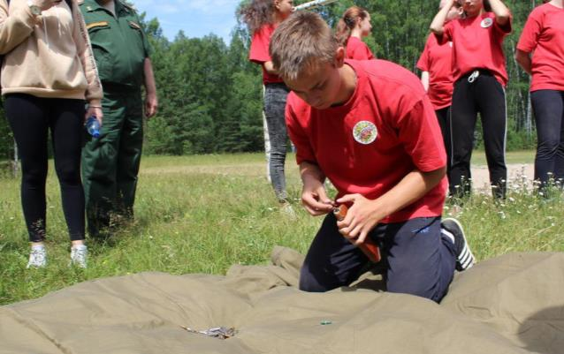
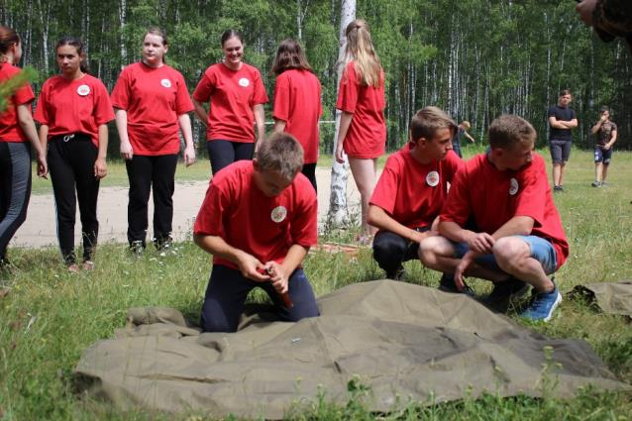
«Снаряжение магазина АК»
Участник команды, на время, снаряжал магазин АК тридцатью патронами.

Slide 15
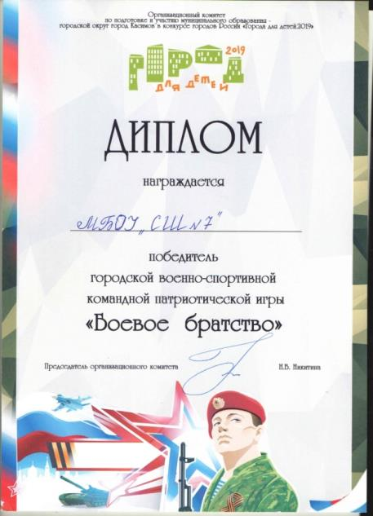
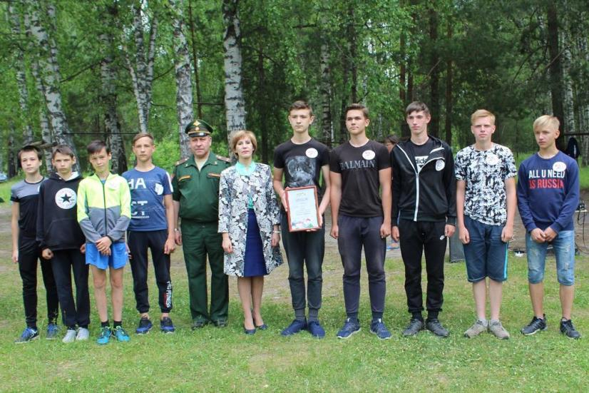
Подведение итогов
По итогам городской военно-спортивной командной патриотической игры «Боевое братство», общим решением судей победила сборная команда учащихся «СШ № 7». Награждение провела Татьяна Викторовна Ермакова – начальник управления образования и молодёжной политики администрации муниципального образования городской округ город Касимов, заместитель председателя жюри.

Slide 16
